Slide 1
Projet Ecole - territoire
Collège Pascal Paoli, L’Ile-Rousse
Dessin Analivia Fondacci

Slide 2
1) Les auteurs du projet
2) Du constat à la naissance du projet
3) Le projet INL: ODD 4
6) Exemple d’un travail ODD 16
4) Exemple d’un travail ODD 3
5) Exemple d’un travail ODD 15
7) Conclusion
Ce projet d'équipe mêle sans distinction l'ensemble des acteurs de la communauté éducative (élèves, enseignants, infirmière scolaire), qu'il nous semble légitime de citer:
Côté élèves : 62 élèves
2 Classes bilingues de 6e (cycle 3) + 1 Classe bilingue de 5e (cycle 4)
Côté adultes: 10 adultes
AMADEI Laura (Enseignante LCC),
BRUNA Laurent (Enseignant Histoire-géographie),
BRUNA Florence (Professeure documentaliste),
CASABIANCA Gilberte (Enseignante LCC),
GESLIN Thierry (Enseignant EPS),
MORETTI Laure (Enseignante SVT),
SILVARELLI Christelle (Enseignante LCC),
POZZO DI BORGO Annick (Infirmière de l’établissement),
SISCO Julie (Enseignante physique-chimie),
THIERRY-KILGALLON Flavia (Enseignante d’arts plastiques).
AGATI Sarina
AUZ-GAFFORI-ROUSSY Gillen
BANDINI Jean Lucas
BECQUET-TEALDI Benjamin
DE AMORIM - COSTA Emma
FERRANDI Chjara Maria
GIORGI Avelina
GIUNTINI Saveria
HEBTING Ambre
LEONETTI Ines
LEONETTI Maxence
LUIGGI Livia
MAGNOSI Francesco
MASSIANI-MATTEI Bastianu
MORACCHINI Emma
OLLIVIER Lola
ORTICONI François
PAITIER Pablo
PETRIGNANI Elena
RODRIGUES Lea
RUIZ GUINE Naomi
SCIASCIA NOLASCO DAS NEVES Ennio
BONINO VILLANOVA Lesia
CARBONI Matheo
CARRETERO Carla
CASTEL Livia
D’ORIANO Livia-Maria
DE GUIBERT BAUD Louise
DOS SANTOS PINHEIRO Noé
ELMEYAH Camelia
FONDACCI Analivia
FONDACCI Pierre-Jean
LECAT Cécilia
MASSIANI Francescu
MELIKIAN Lou
MORTINI Hannah
PACINI Florian
PARIGGI Luna
PIRIQUITO Melissa
RAMDANI Myriam
RICHIARDONE Pauline
RISTORI Chjara-Maria
SAVELLI Lisandru
TOGNINI Mélina
ALFIERI Lisandru
ALI-ZEID Kenza
ANCEY Marcantea
ANTONINI Théo
ASTOLFI Anastasia-Vittoria
BELLEC Marin
BOILLY Emma
CAMMELLINI Marco
CECCALDI Paul-François
COSTA Marie
El HAJAJ Nora
FARRUCCI Lisandru
GRAZZINI Mandy
LEBLOND-THOMAS Léa
LECA Lisandru
MASSONI Pascal
PASQUINI Giulia
TALON-GUIDONI Marc’andria

Slide 3
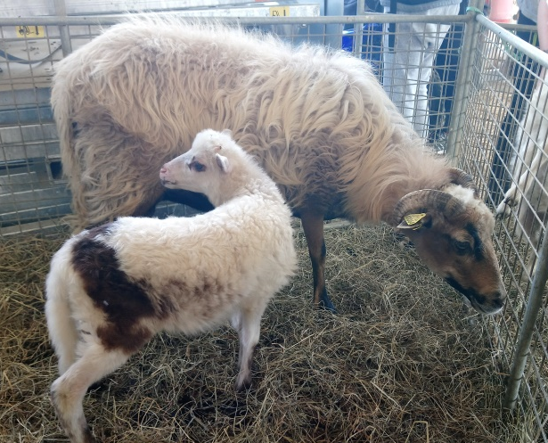
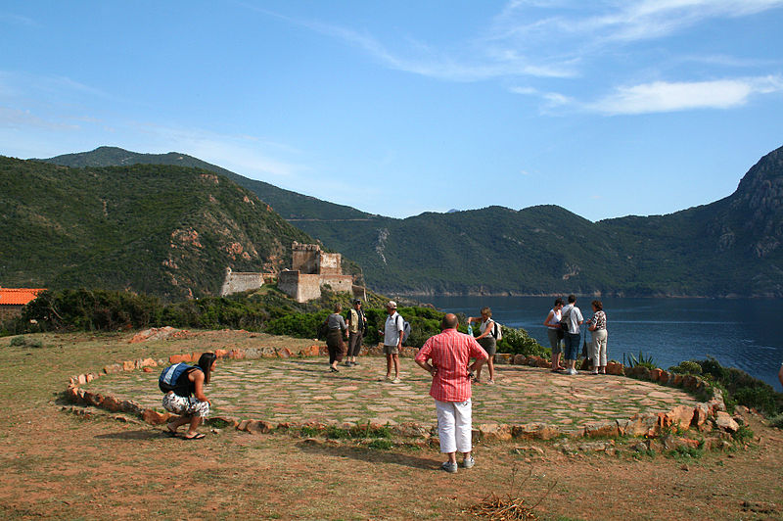
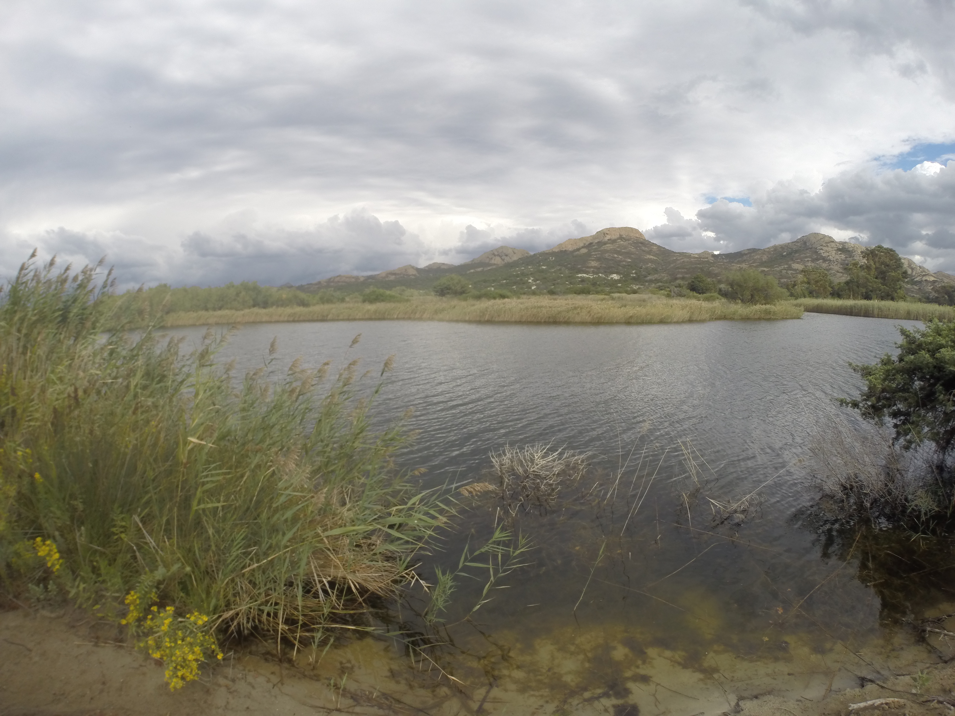
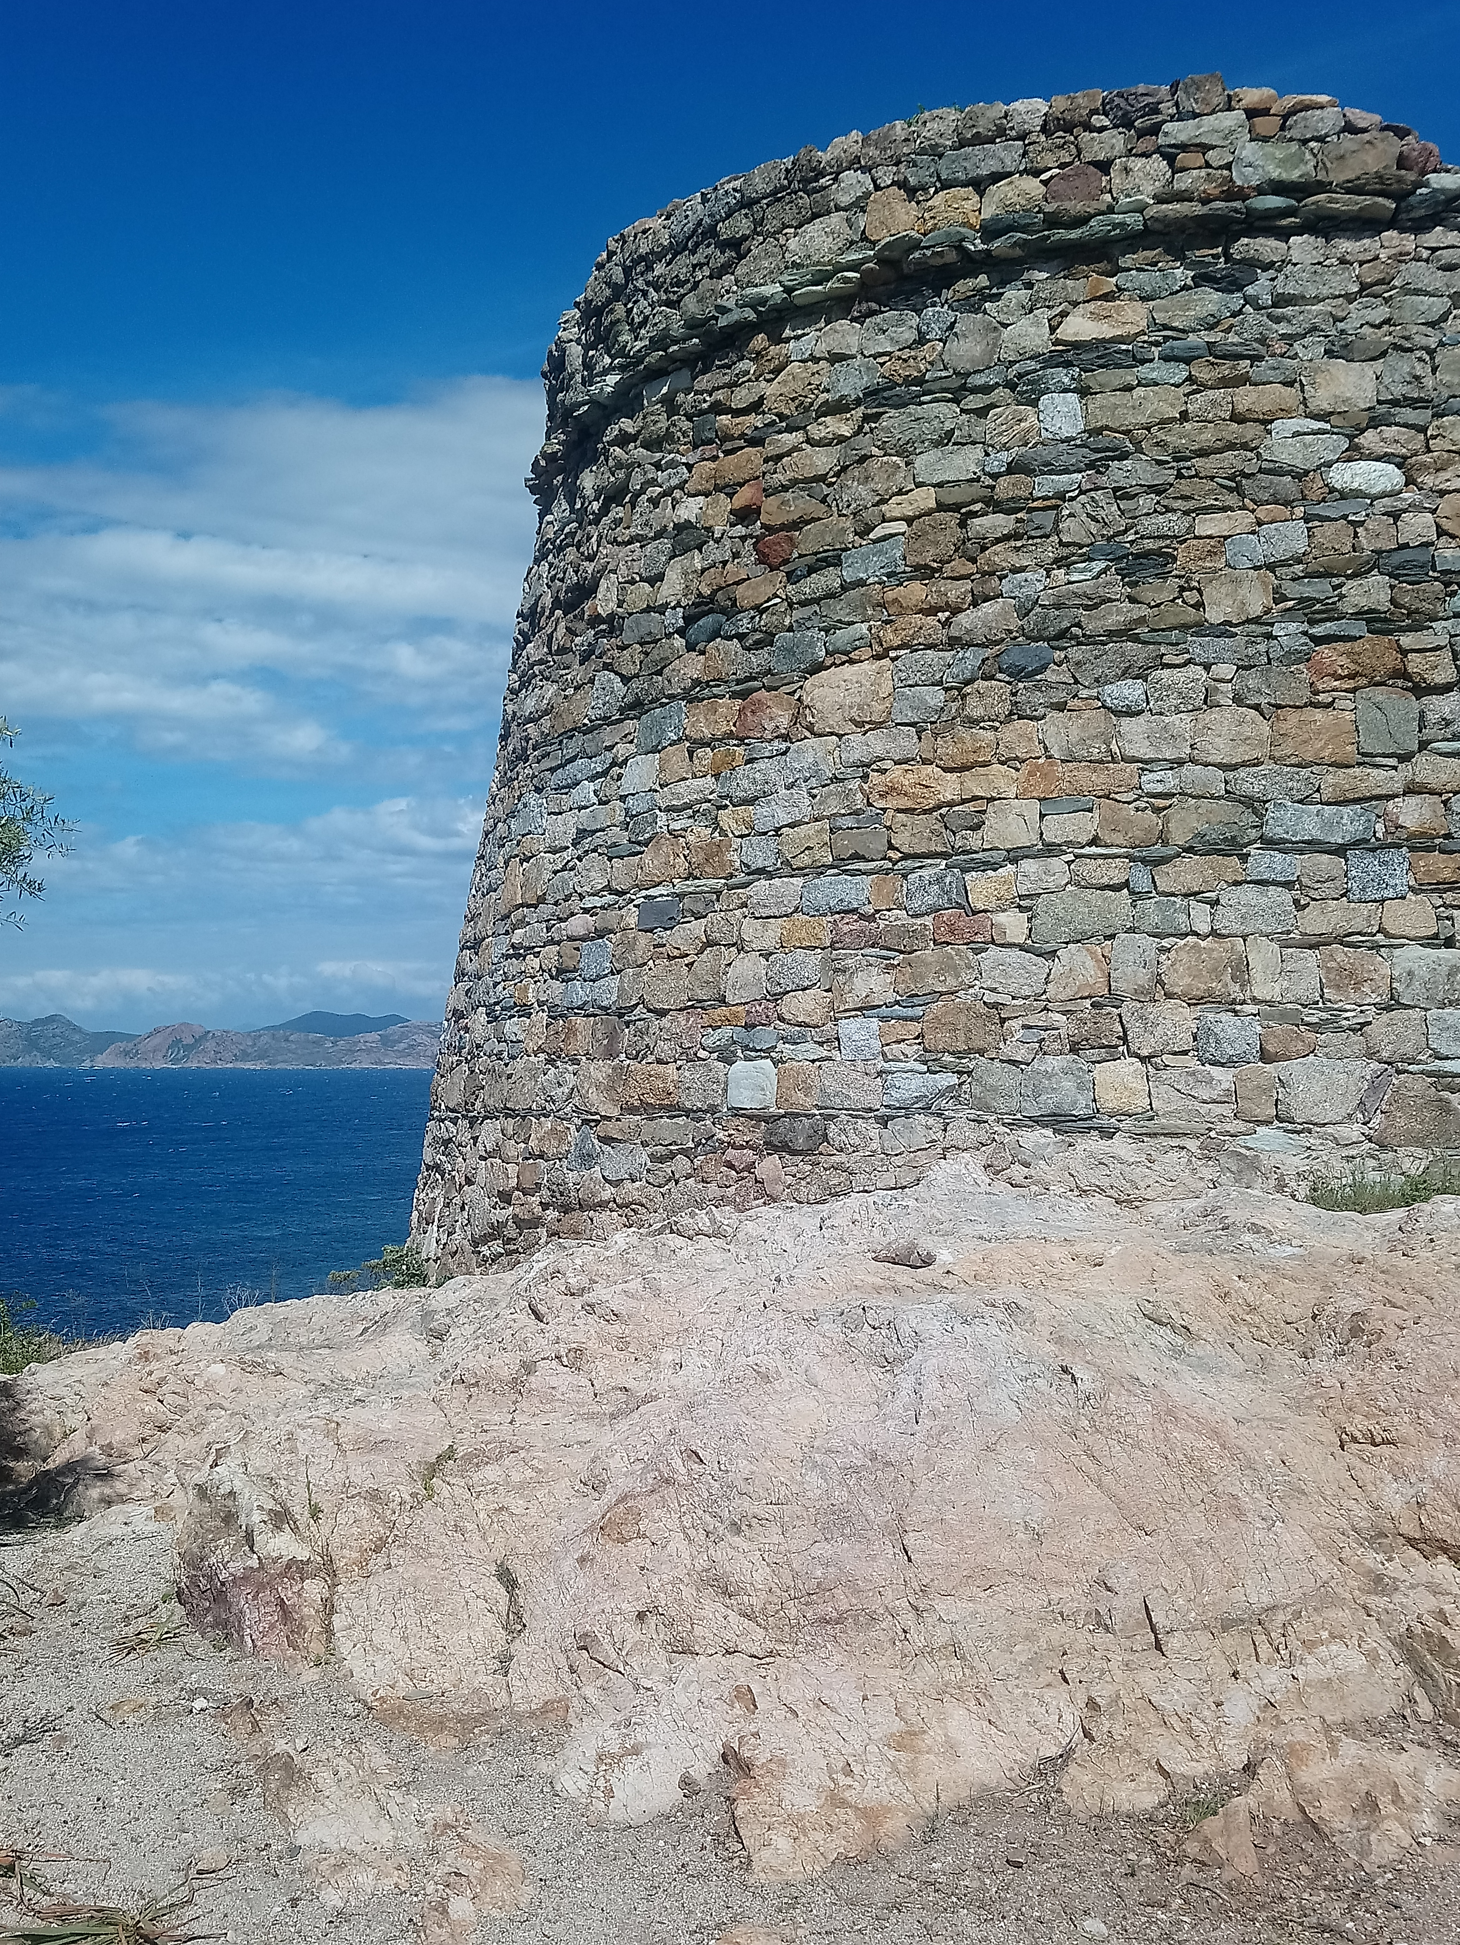
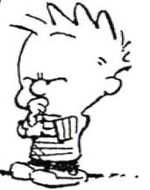
1) Les auteurs du projet
2) Du constat à la naissance du projet
3) Le projet INL: ODD 4
6) Exemple d’un travail ODD 16
4) Exemple d’un travail ODD 3
5) Exemple d’un travail ODD 15
7) Conclusion
Au cours d’une sortie, 4 questions portant sur des éléments faisant partie du patrimoine naturel / culturel de notre territoire ont été posées.
A quoi servaient les tours génoises?
Comment s’appelle cet animal?
A quoi correspond cette structure?
Comment s’appelle cette plante?
Quelques réponses d’élèves…
« À admirer la mer »
= « une chèvre et son petit »
« Piste de danse du Paghjaghju »
« Piste d’atterrissage de l’hélicoptère »
« Du maïs »

Slide 4
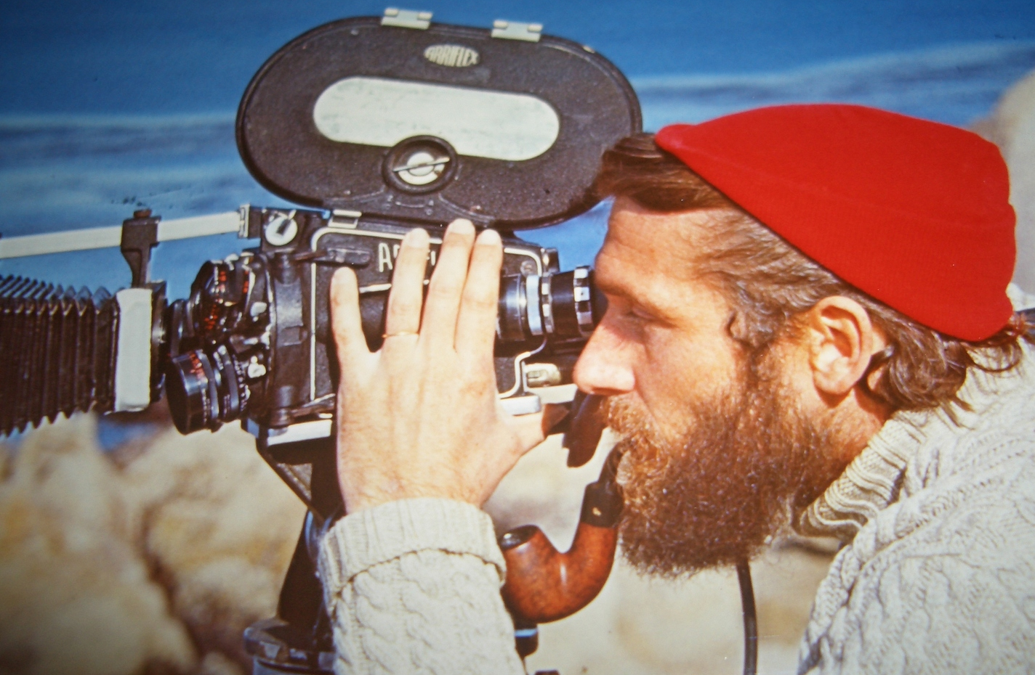
1) Les auteurs du projet
2) Du constat à la naissance du projet
3) Le projet INL: ODD 4
6) Exemple d’un travail ODD 16
4) Exemple d’un travail ODD 3
5) Exemple d’un travail ODD 15
7) Conclusion
→Constat : des élèves distants de leur territoire, de leur patrimoine naturel et culturel.
Or,
« On protège ce qu’on aime, et on aime ce qu’on connaît » J-Y. Cousteau.
→Problèmatique: Comment pourraient-ils être acteurs de la gestion durable du territoire s’ils ne le connaissent pas ou trop peu ?
→Naissance d’un projet Ecole-territoire.
Objectif visé: relier les élèves à leur territoire, à leur patrimoine naturel, culturel et à la société.

Slide 5
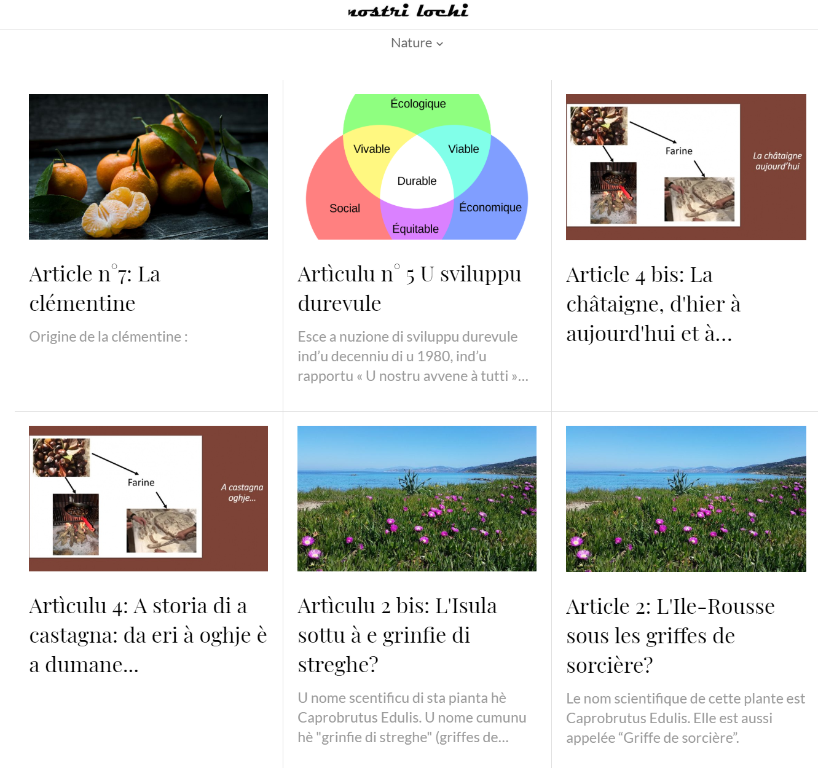
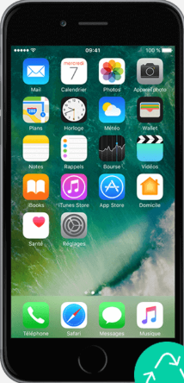
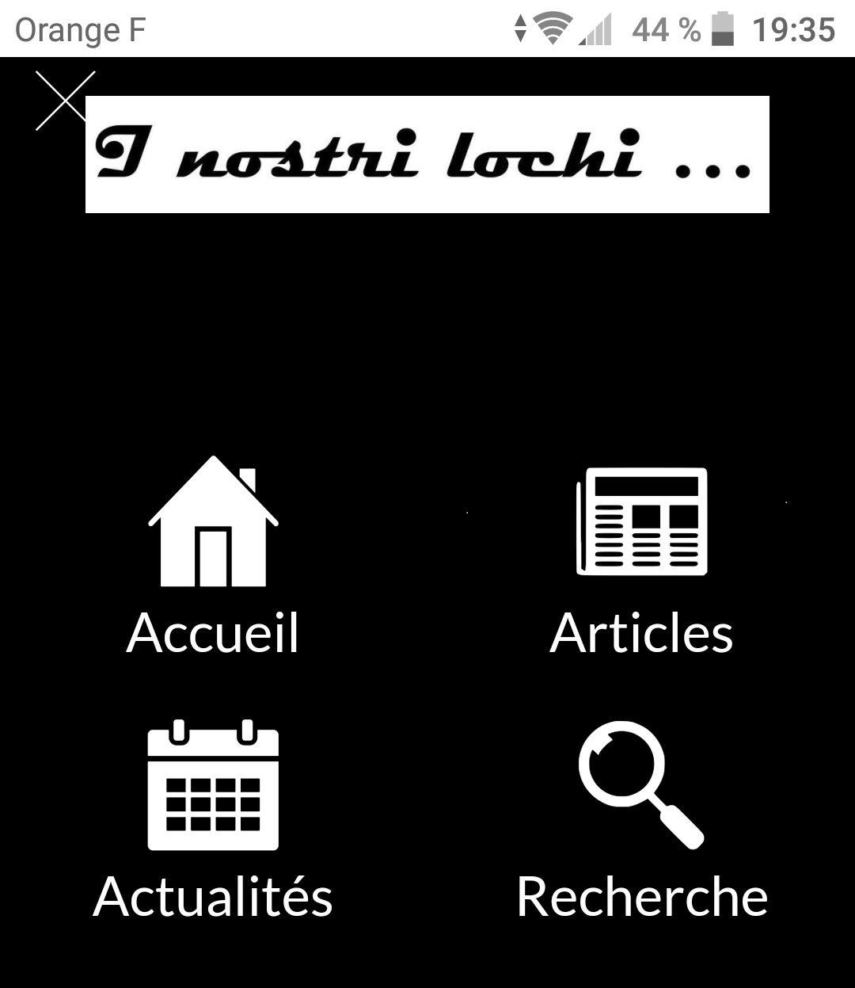
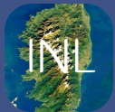
1) Les auteurs du projet
2) Du constat à la naissance du projet
3) Le projet INL: ODD 4
6) Exemple d’un travail ODD 16
4) Exemple d’un travail ODD 3
5) Exemple d’un travail ODD 15
7) Conclusion
En collaboration avec l’entreprise Corse Campus plex et la société Goodbarber, nous avons pu créer un site et une application mobile. Intitulés I nostri lochi (INL), ils sont disponibles gratuitement depuis n’importe quel appareil.
Article co-réalisés par les élèves ou les professionnels extérieurs, concernant le patrimoine naturel et culturel de la Balagne ou de la Corse. Chacun peut commenter les articles pour :
Demander des informations supplémentaires,
proposer des améliorations, des compléments,
proposer des rectifications (le travail n’est pas parfait !)
Moteur de recherche spécifique d’INL. Enfants, adolescents, adultes, si vous avez besoin d’informations concernant un sujet, tapez le mot-clé, et tout élément correspondant déposé sur le site s’affichera.
INL peut donc servir de banque de données locale.
Accès aux dernières publications.
→Chacun peut apprendre des éléments du territoire, quel que soit son âge,
Formation tout au long de la vie
→ ODD 4
Calendrier des événements concernant le patrimoine naturel ou culturel du territoire. Chaque organisme (mairies, communauté des communes, Collectivité de Corse, musées, etc.) peut y proposer ses événements.
ODD 4: Accès à l’éducation

Slide 6
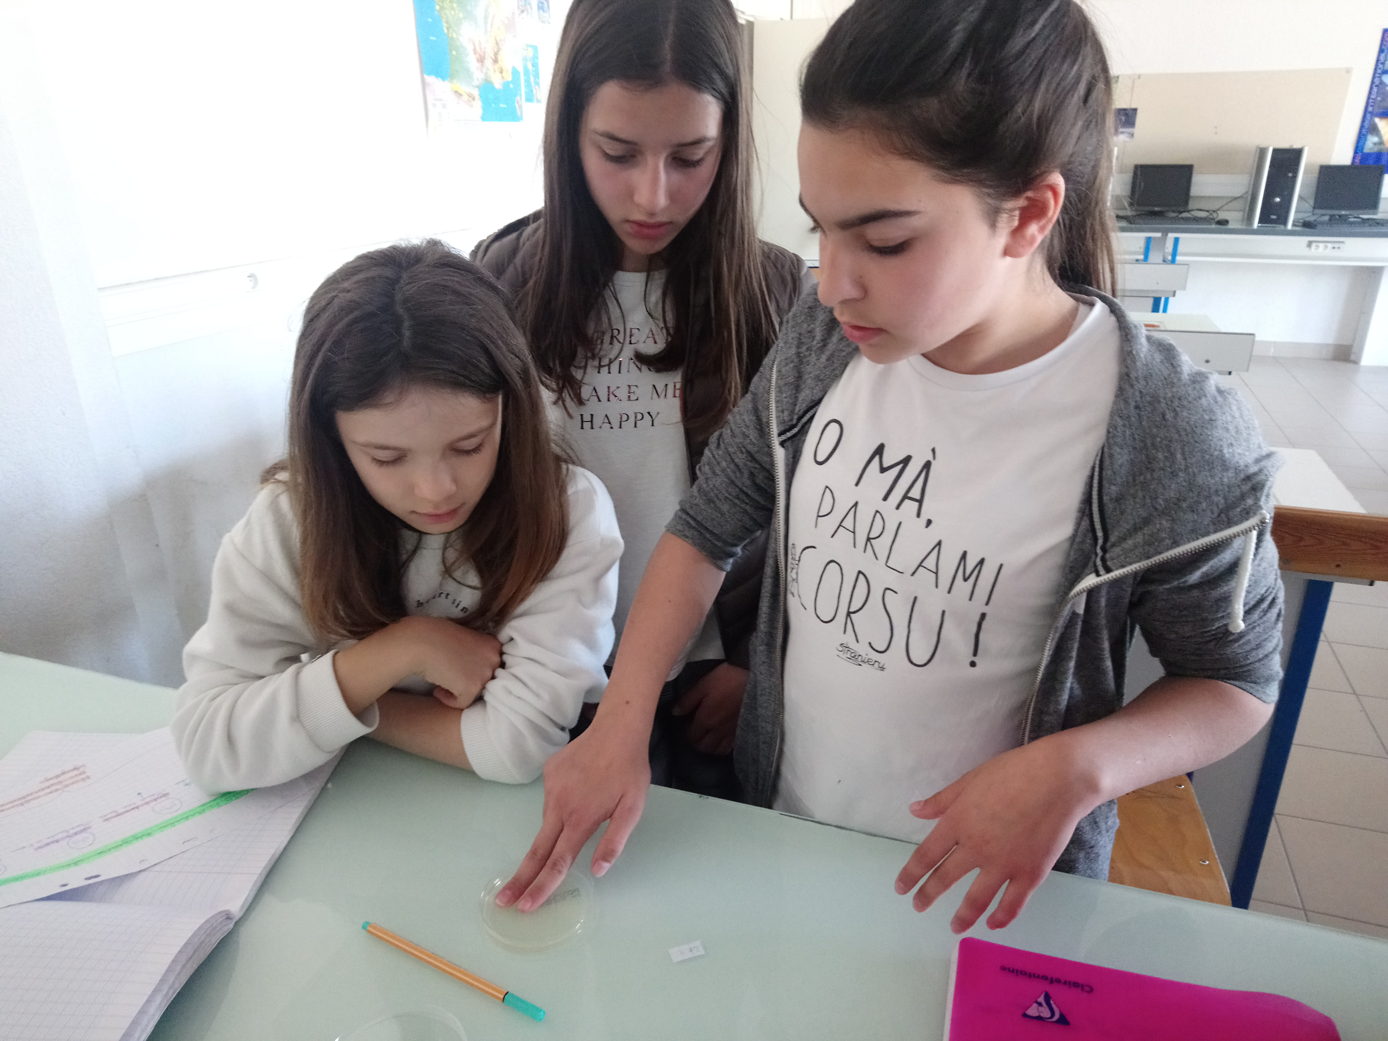
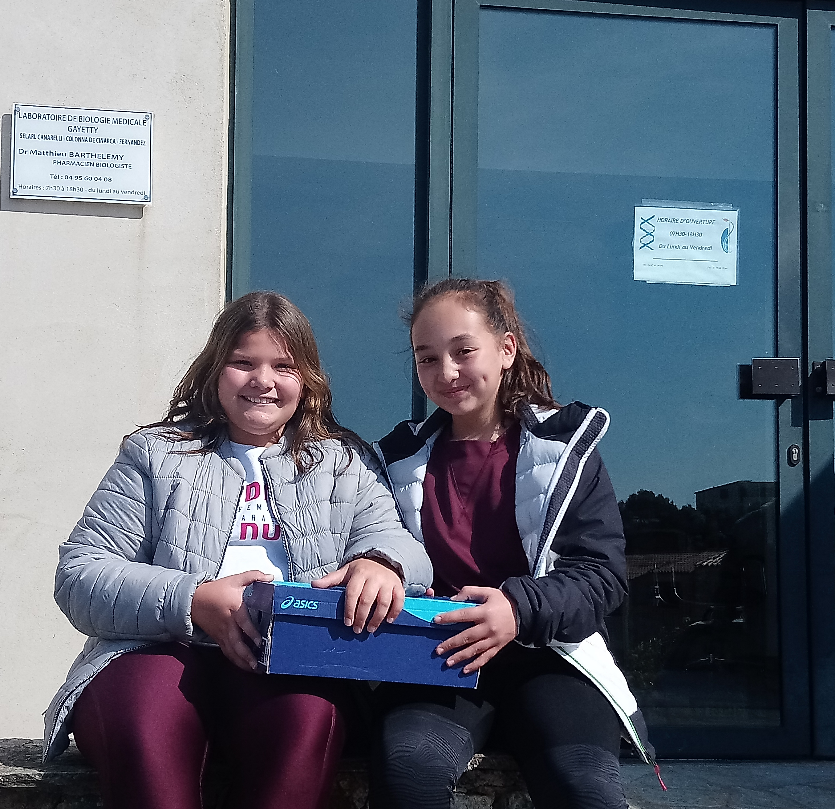
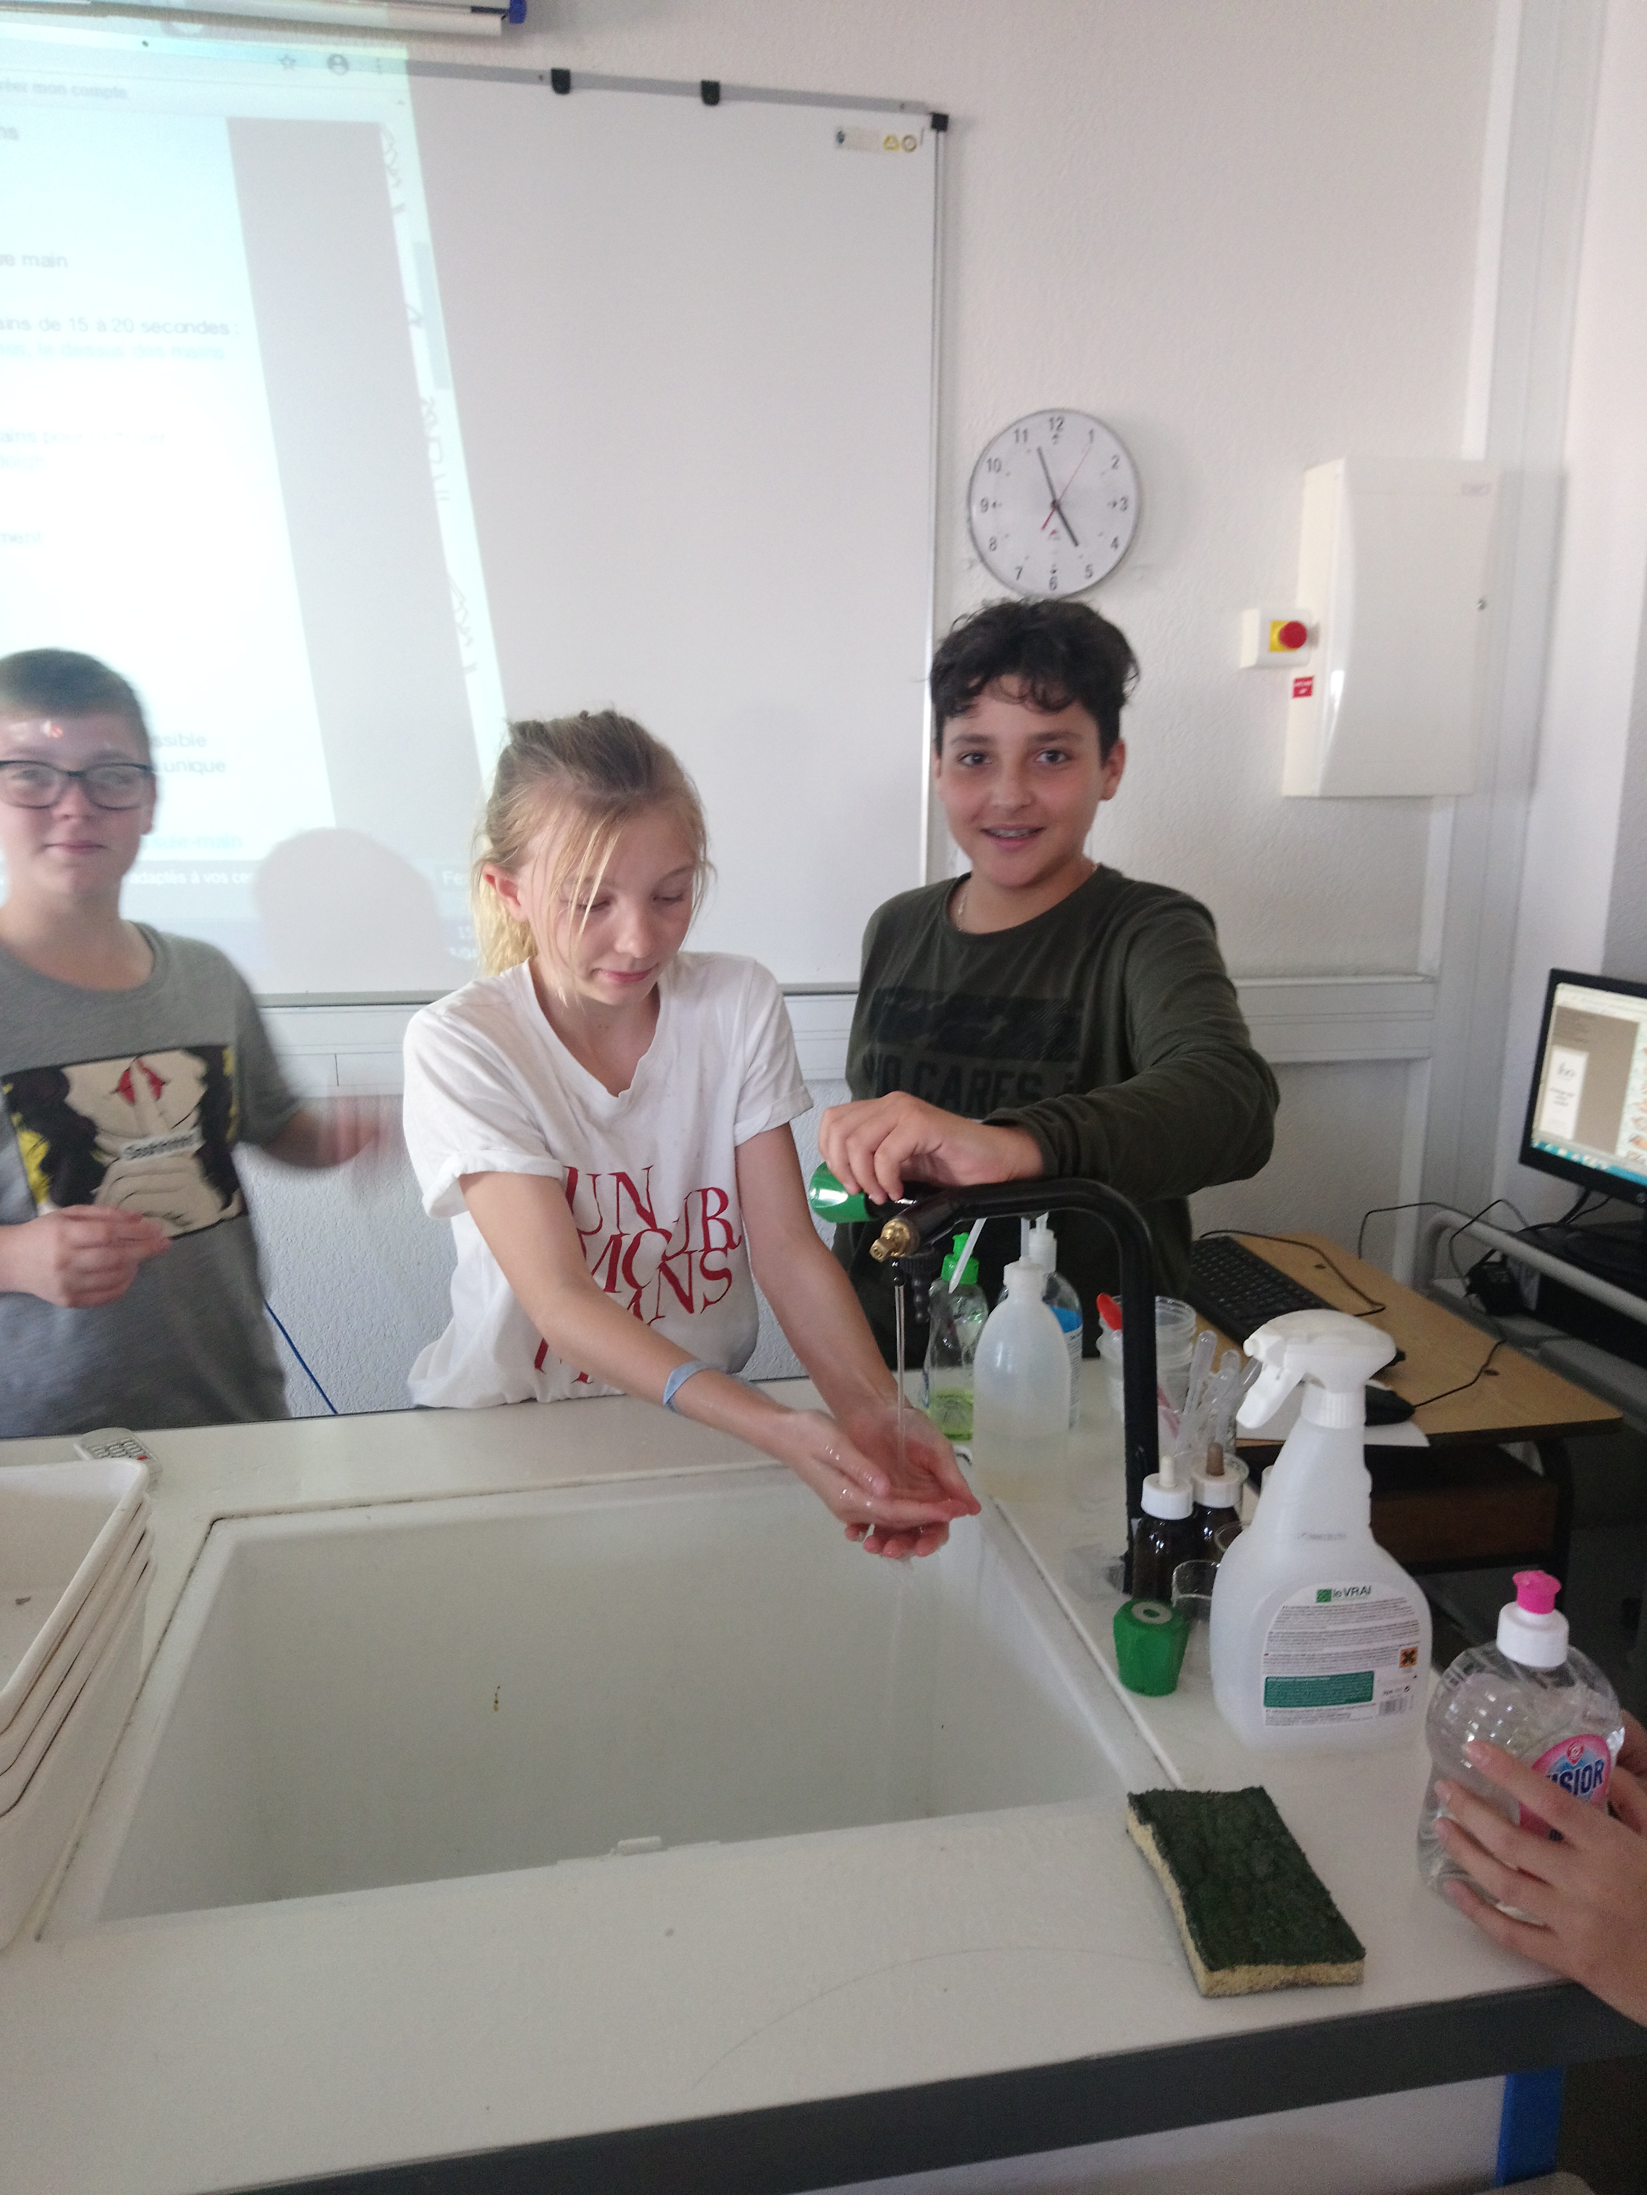
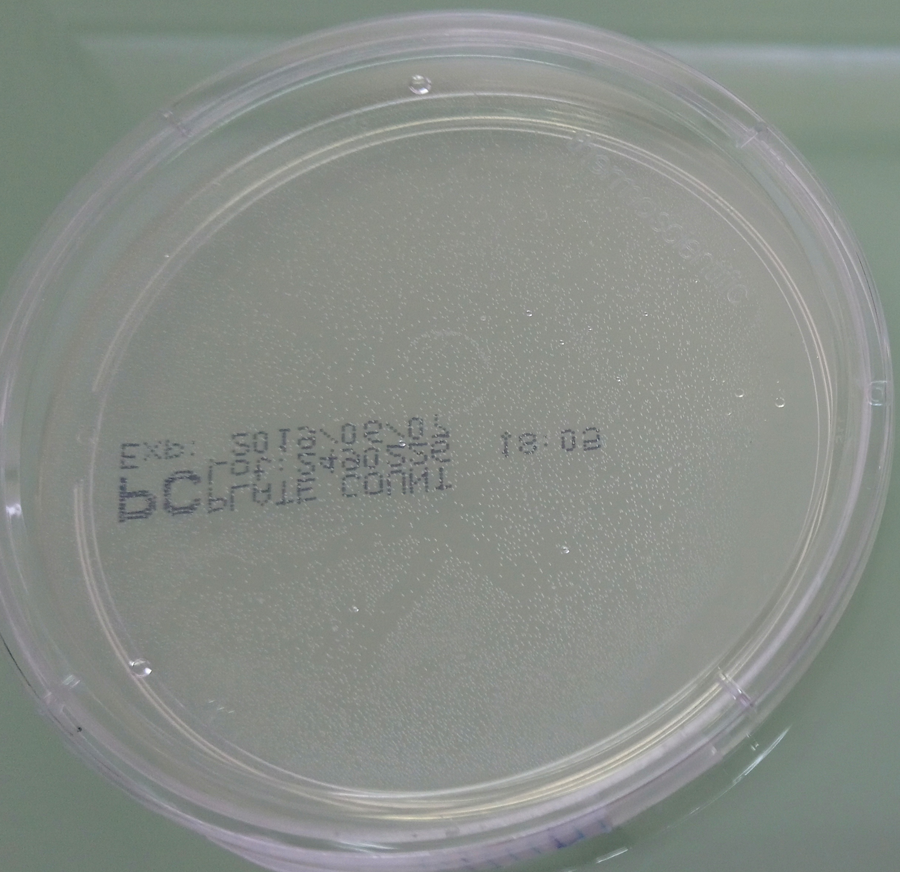
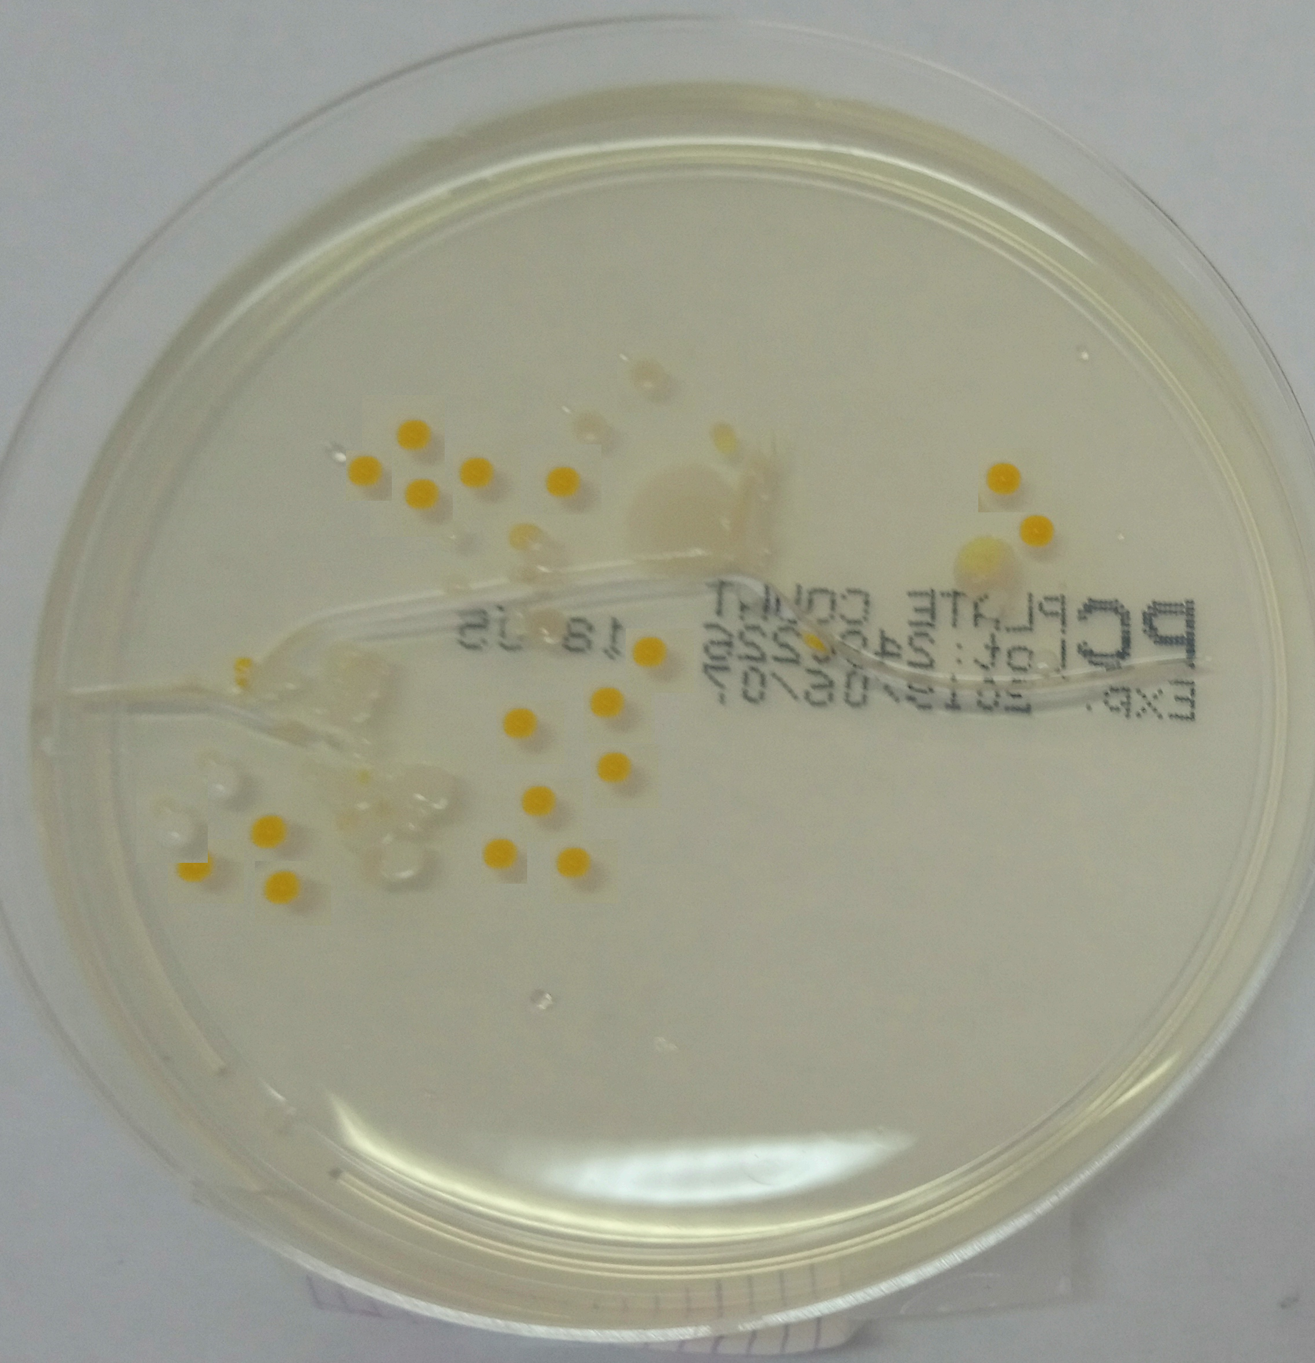
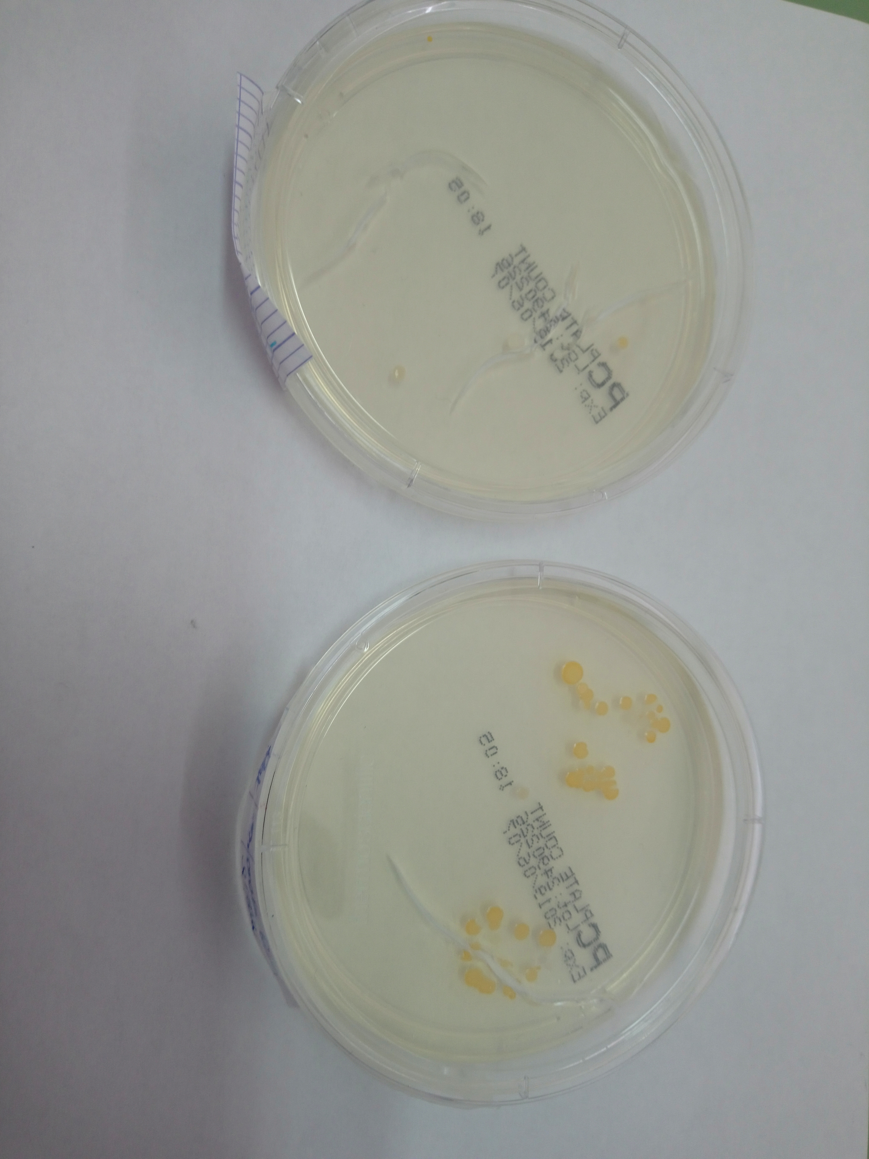
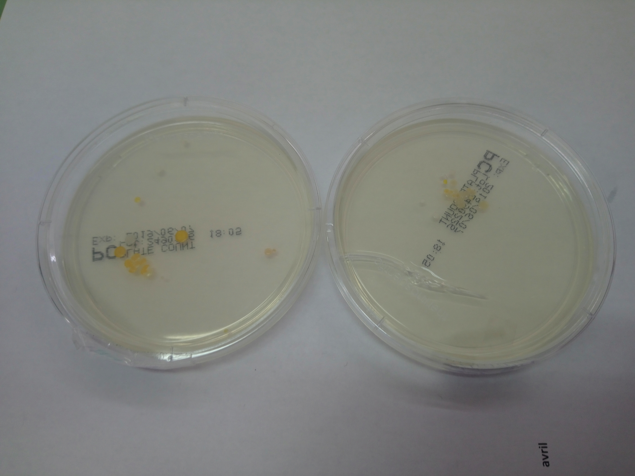
1) Les auteurs du projet
2) Du constat à la naissance du projet
3) Le projet INL: ODD 4
6) Exemple d’un travail ODD 16
4) Exemple d’un travail ODD 3
5) Exemple d’un travail ODD 15
7) Conclusion
ODD 3: Accès à la santé
Travail sur une priorité de santé: « L’hygiène des mains, 1er réflexe santé » → ODD 3
Expérience: Dépôt des doigts non lavés/lavés à l’eau/lavés au savon/lavés au gel hydroalcoolique sur des boîtes de pétri puis mise en culture au laboratoire de la ville pour observation et comparaison des colonies microbiennes.
1ers résultats:
Témoin
Doigts non lavés
Doigts lavés à l’eau
Doigts lavés au savon
Doigts lavés au gel
→ Article en cours de rédaction par les élèves sur l’application.

Slide 7

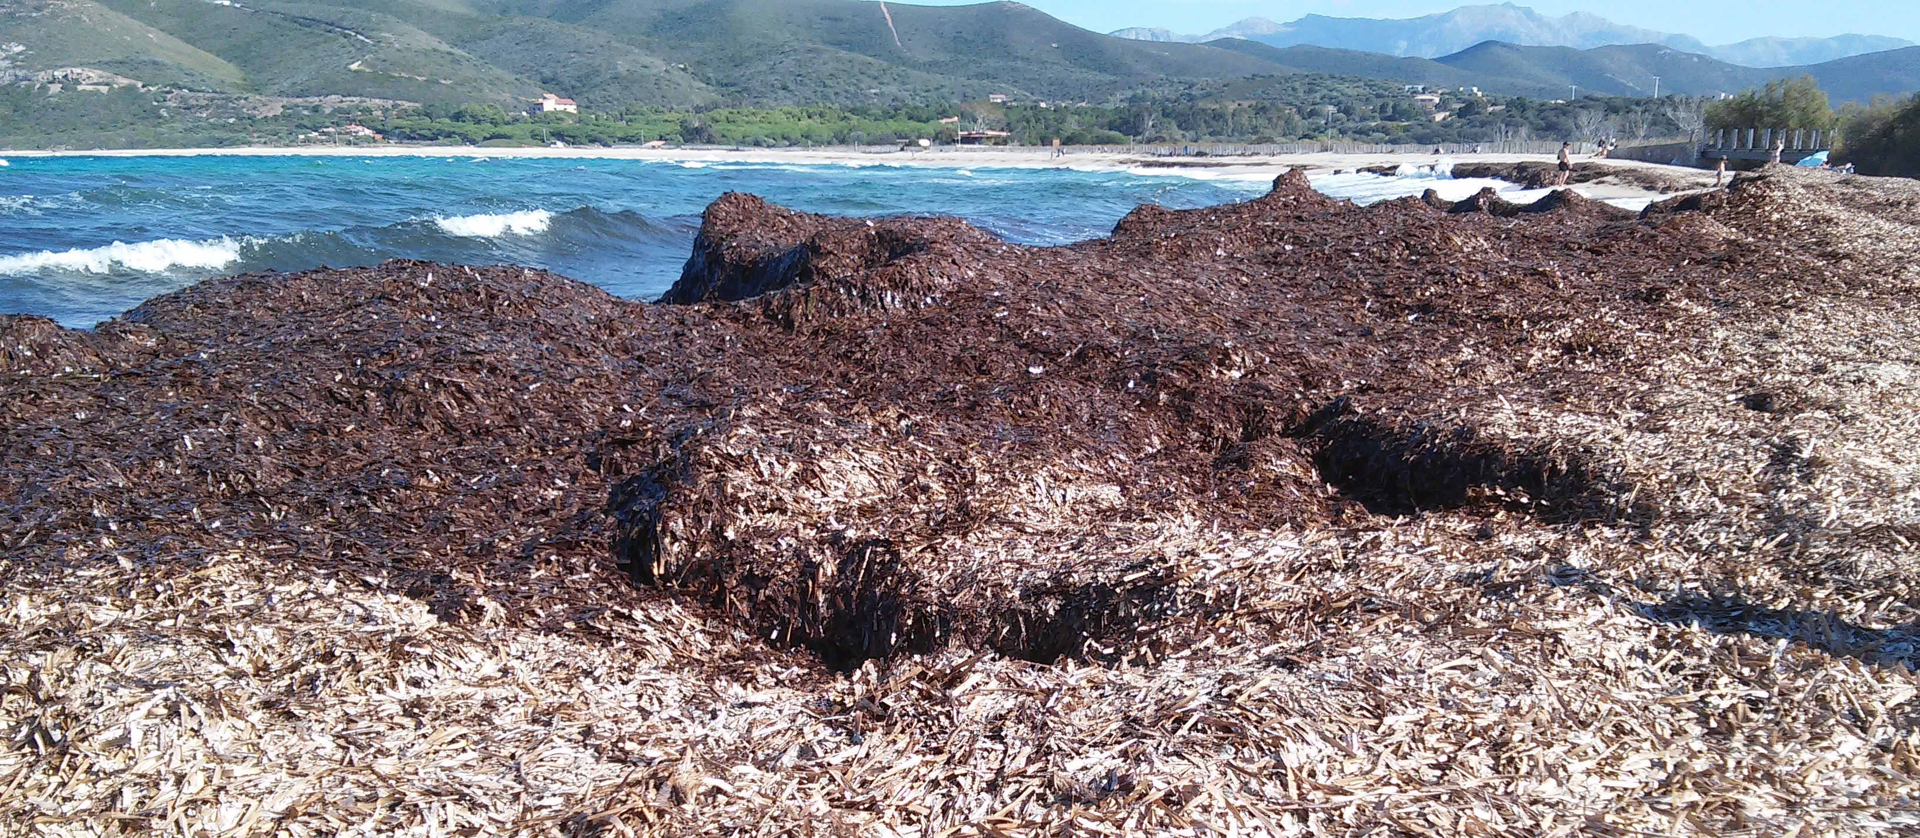
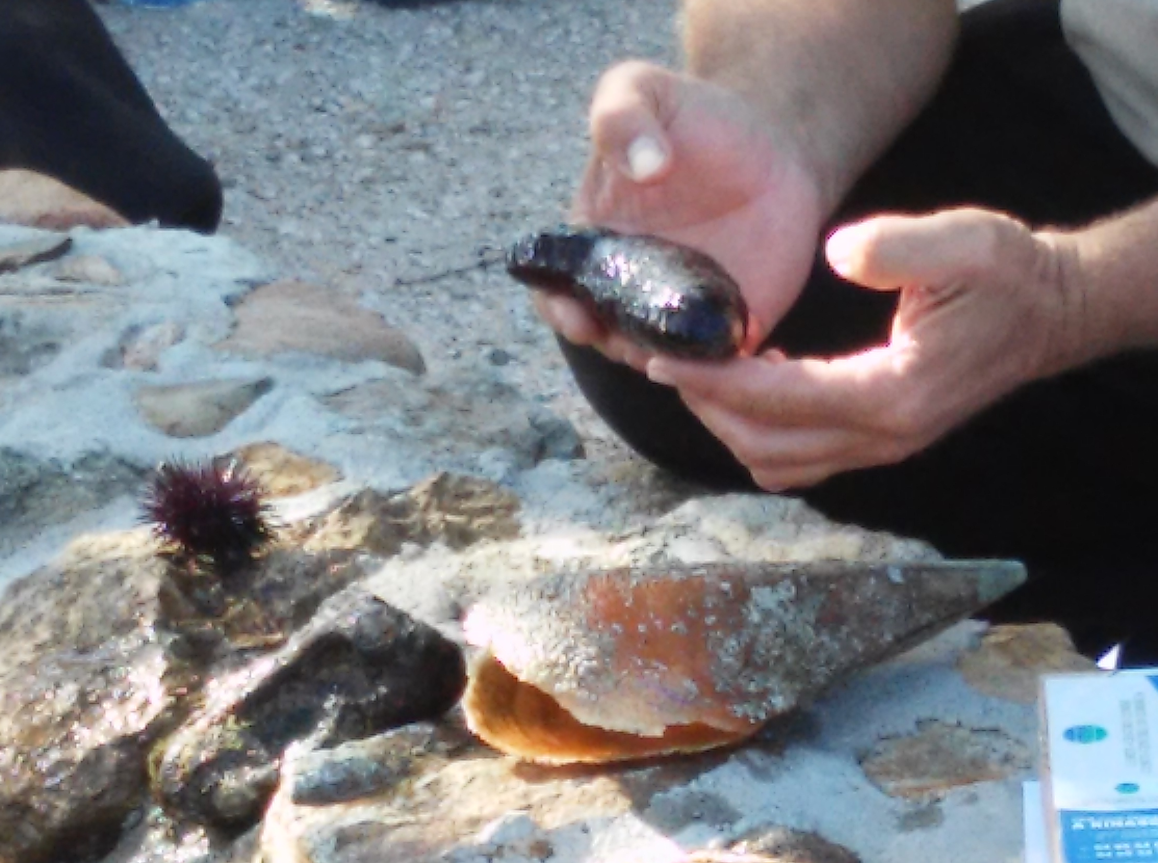
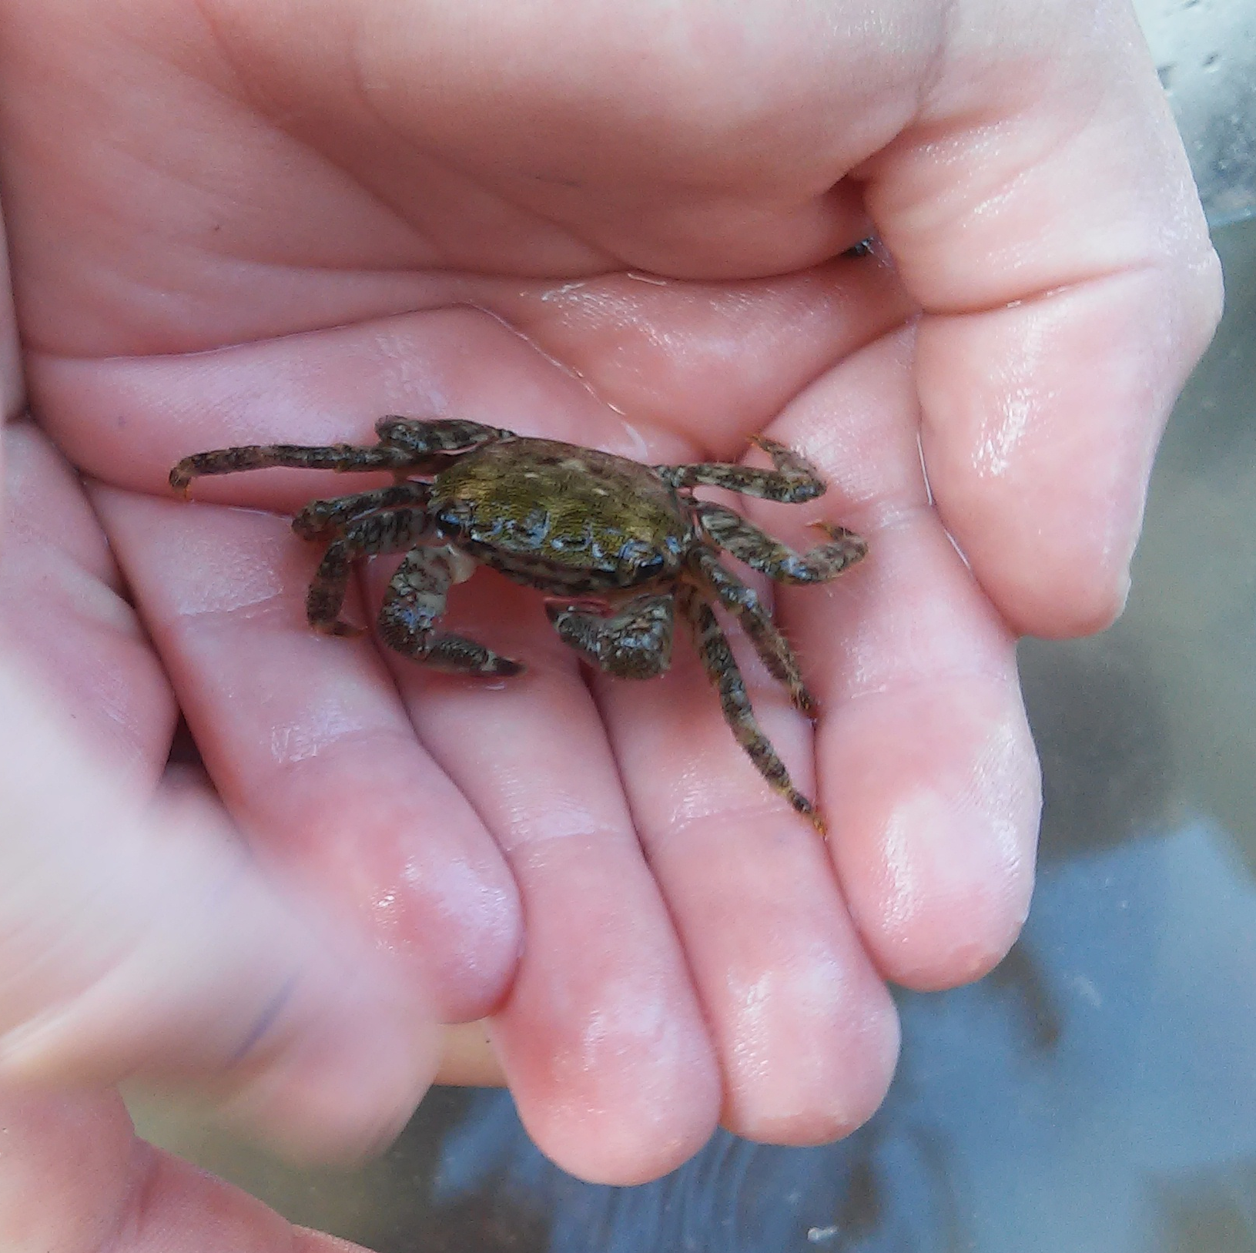
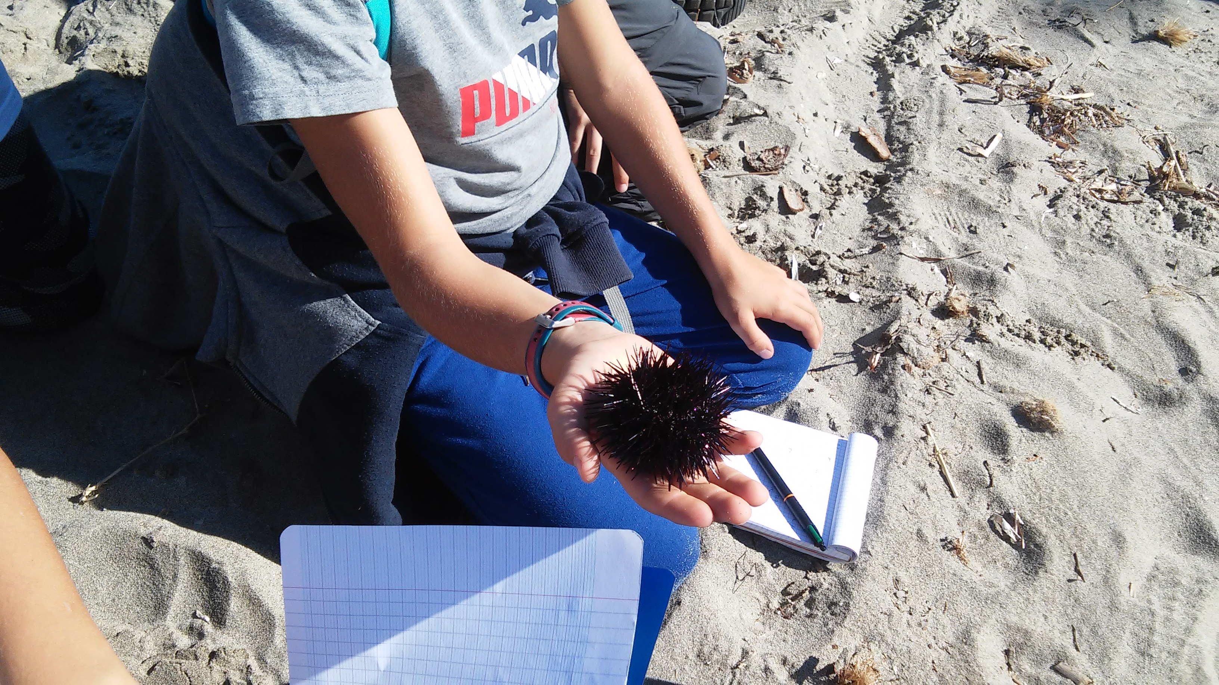
1) Les auteurs du projet
2) Du constat à la naissance du projet
3) Le projet INL: ODD 4
6) Exemple d’un travail ODD 16
4) Exemple d’un travail ODD 3
5) Exemple d’un travail ODD 15
7) Conclusion
ODD 15: Biodiversité aquatique
Travail sur la protection de la faune et de la flore aquatique: Sortie sur le littoral de Losari → ODD 15
Intervention de l’association A Rinascita pour une présentation de la biodiversité marine. Présentation des espèces pêchées par M. Dominici, suivie d’une relâche des espèces dans leur milieu.
Sensibilisation à la notion de biodiversité
Notion d’impacts anthropiques

Slide 8
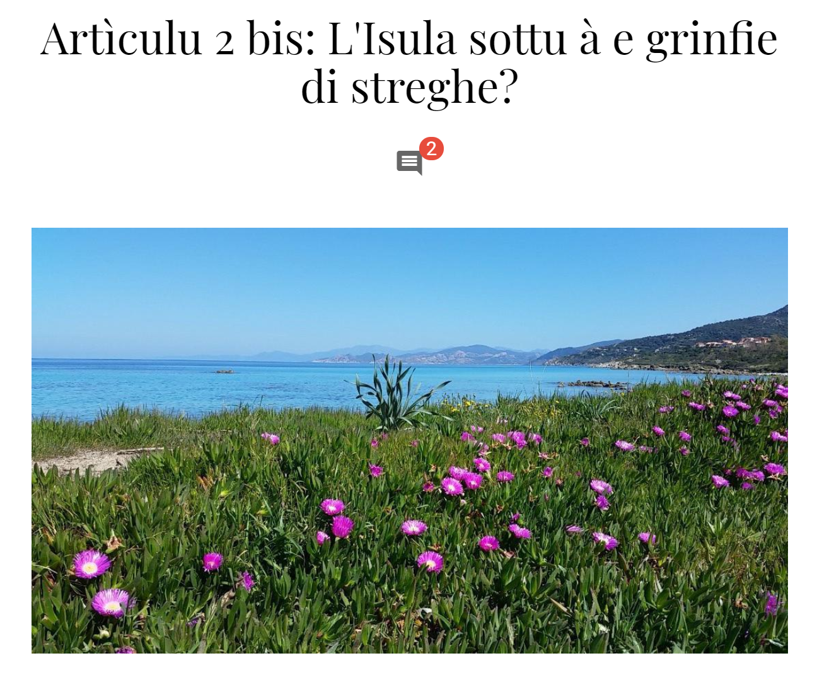
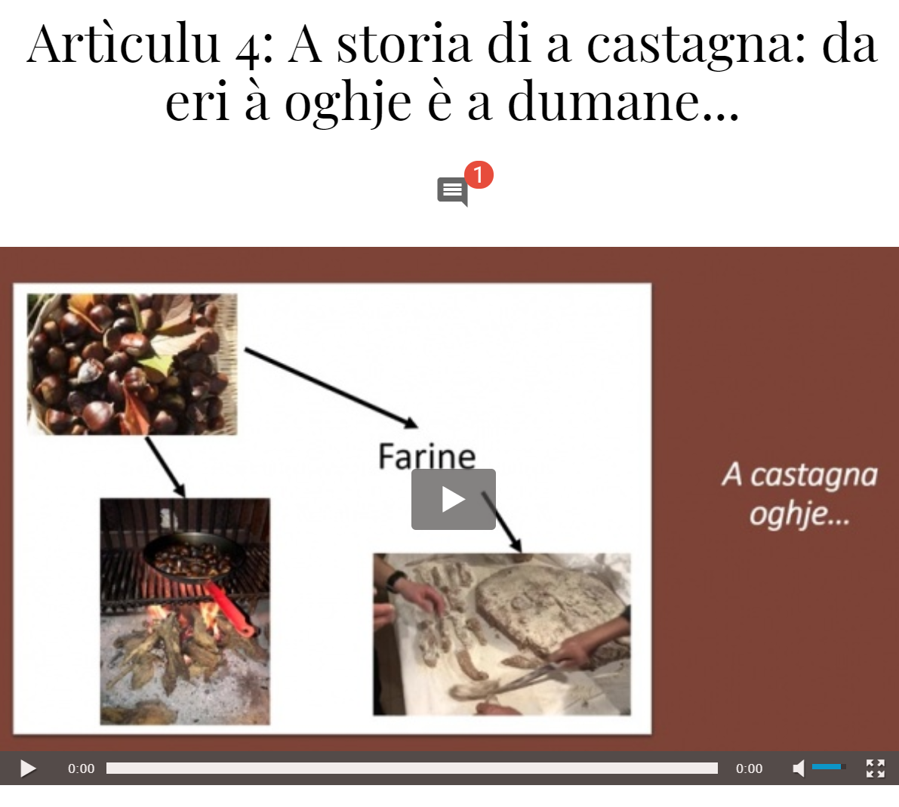

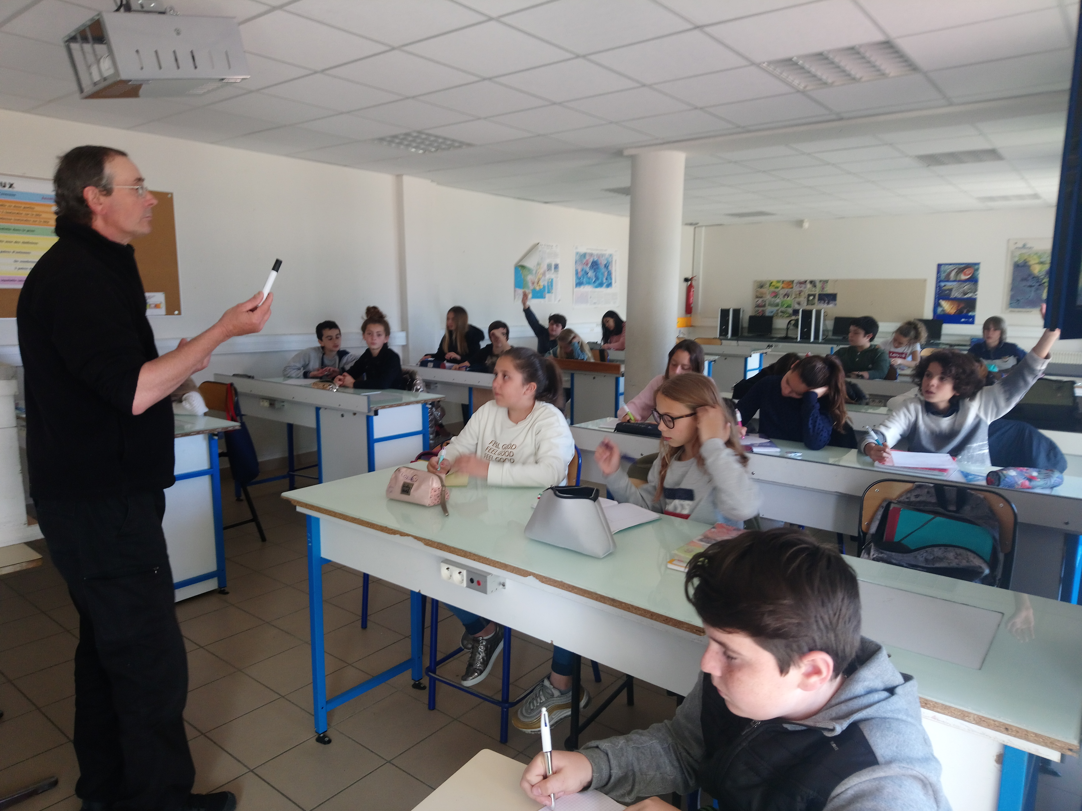
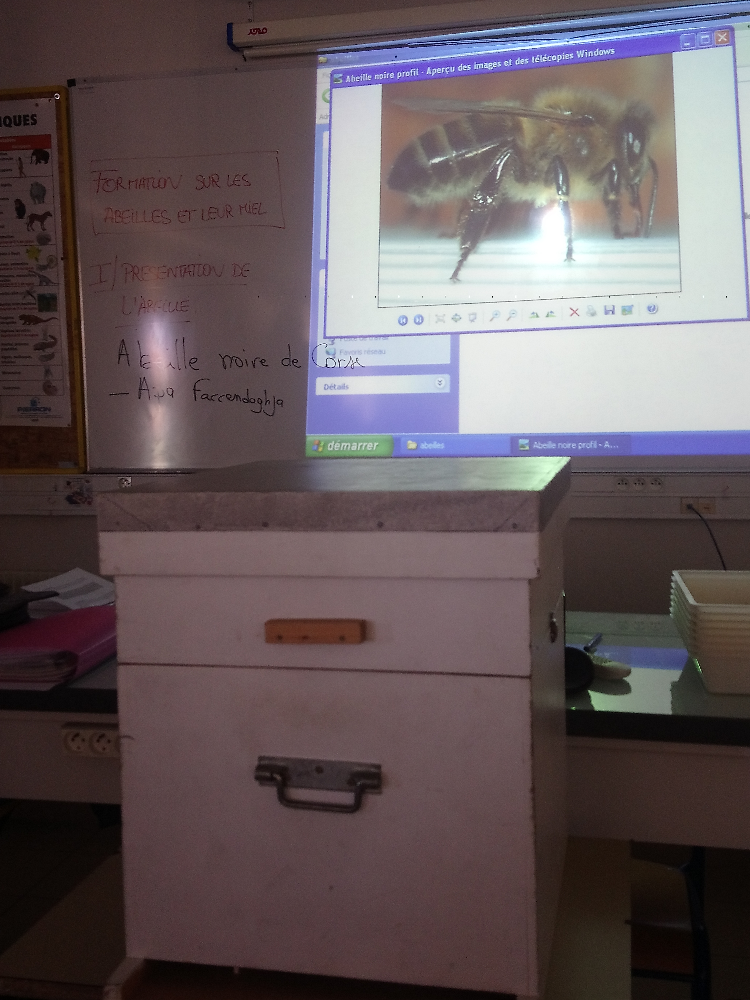
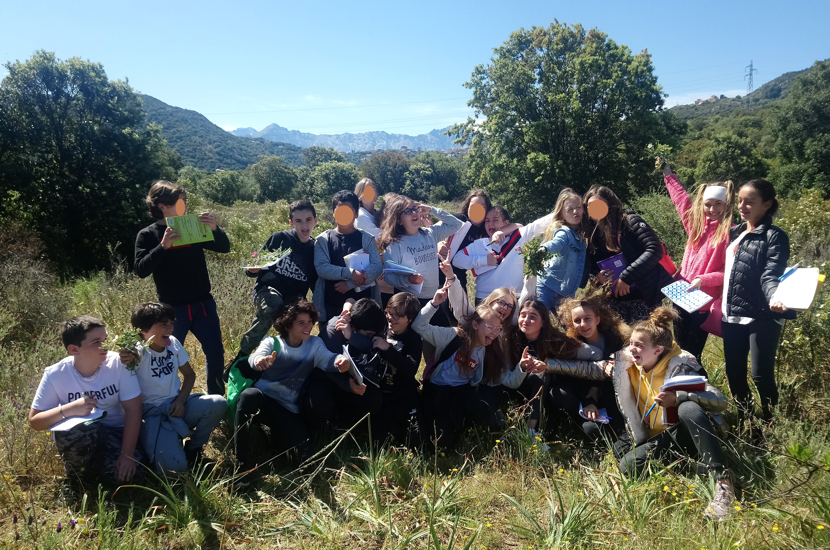
1) Les auteurs du projet
2) Du constat à la naissance du projet
3) Le projet INL: ODD 4
6) Exemple d’un travail ODD 16
4) Exemple d’un travail ODD 3
5) Exemple d’un travail ODD 15
7) Conclusion
Travail sur la protection de la faune et de la flore terrestres: articles divers et réalisation d’une expo-herbier →ODD 16
ODD 16: Biodiversité terrestre
Intervention de M. Quiriconi, PNRC, les abeilles de Corse.
Notions de : biodiversité, d’espèces invasives, de parasitisme, de lutte biologique, d’impacts anthropiques, de service rendus par la biodiversité (abeilles notamment), de responsabilité individuelle et collective en matière de préservation de la biodiversité.

Slide 9
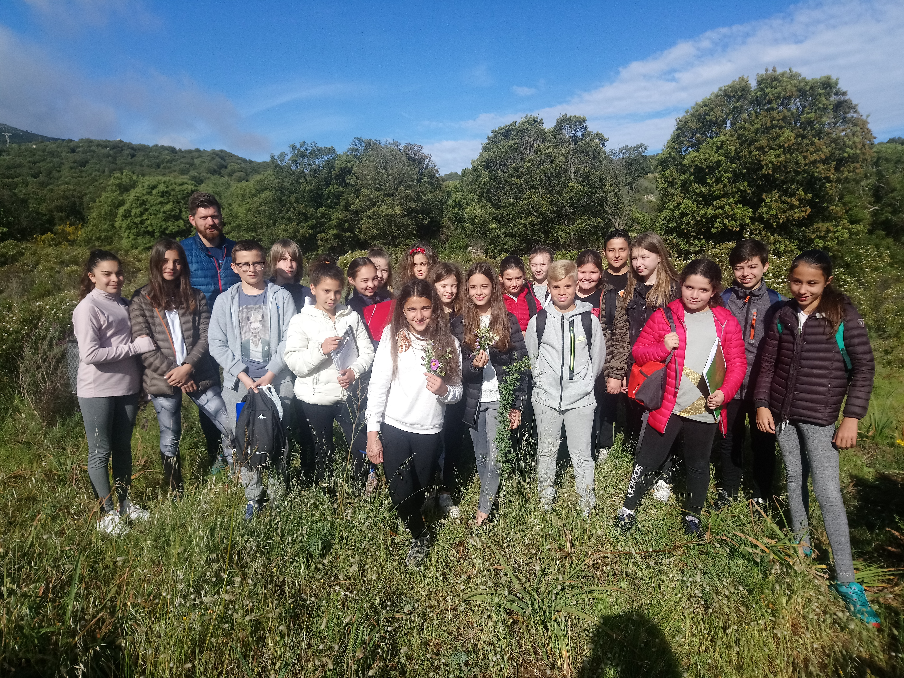
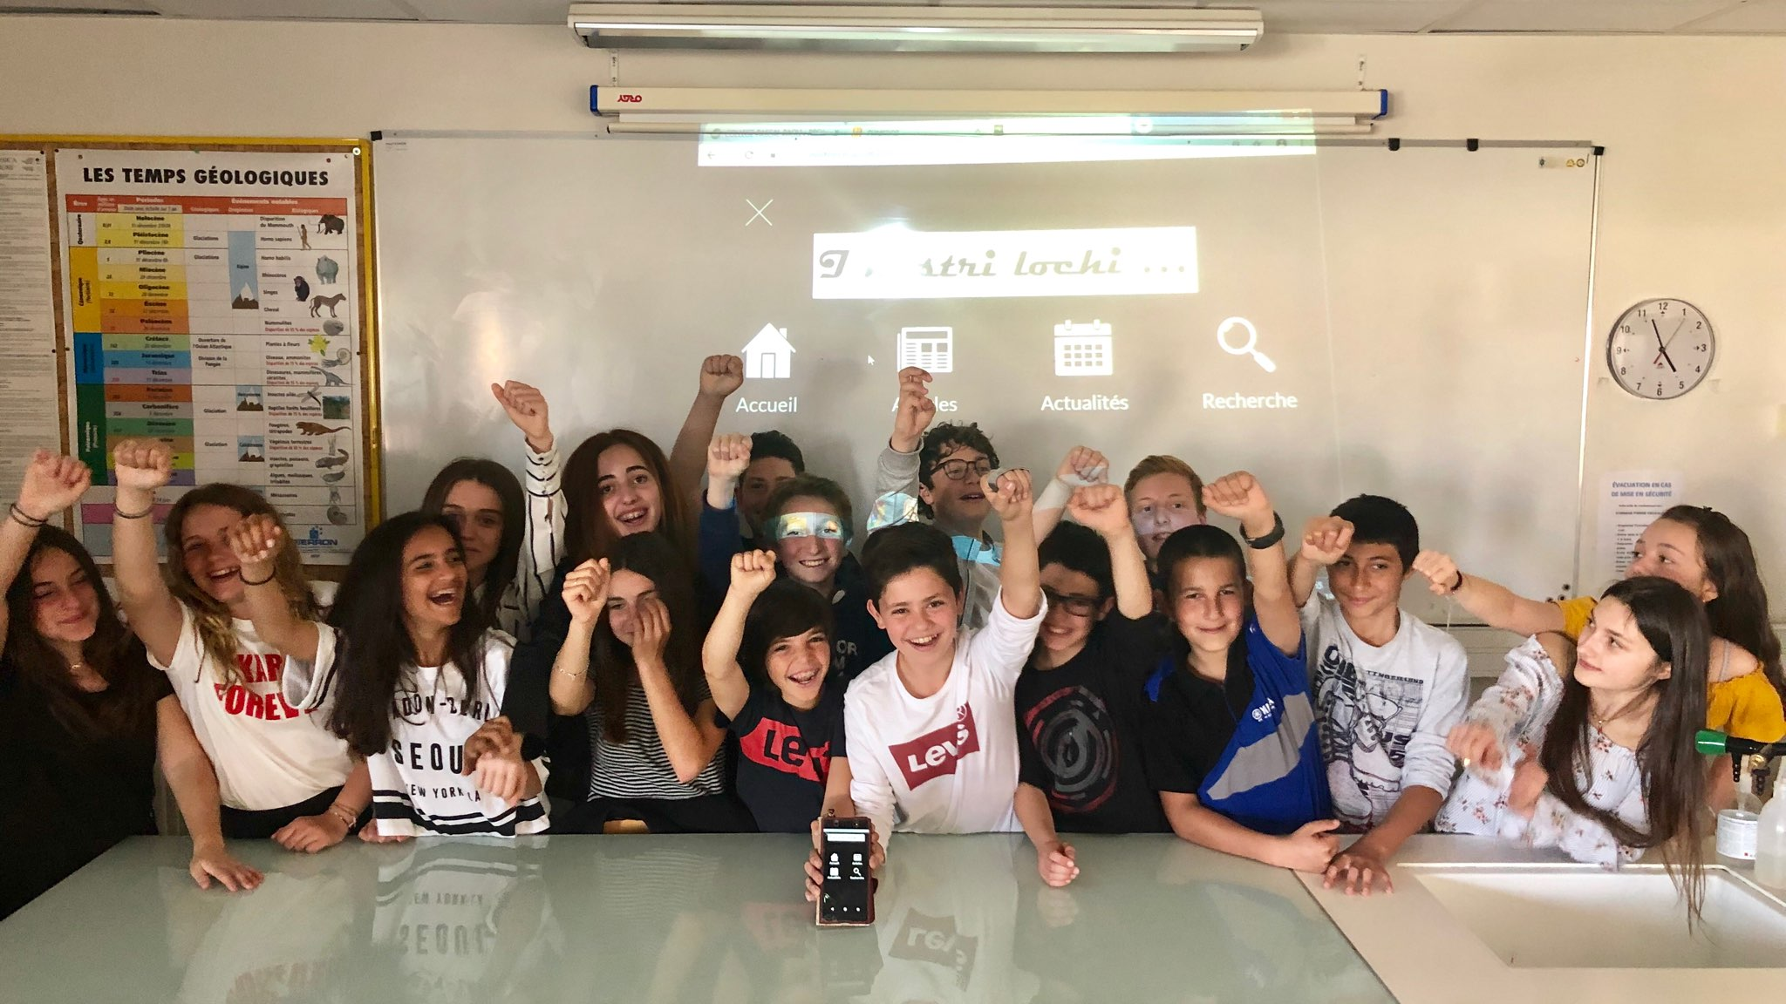
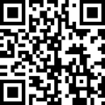
1) Les auteurs du projet
2) Du constat à la naissance du projet
3) Le projet INL: ODD 4
6) Exemple d’un travail ODD 16
4) Exemple d’un travail ODD 3
5) Exemple d’un travail ODD 15
7) Conclusion
Aujourd’hui nous sommes à la phase de médiatisation pour faire connaître notre application mobile. Nous espérons qu’elle pourra s’étendre et fonctionner sur le territoire.
Merci pour ce temps de lecture!
Pour accéder à l’appli :
Scannez le QR Code
Ou inscrire dans la barre URL: inostrilochi.goodbarber.com
PARTAGEZ UN MAXIMUM MERCI

